Slide 1

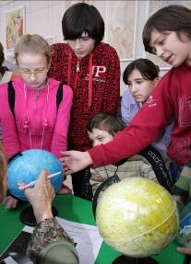
Анализ результатов конкурса. Основные аспекты содержания конкурса
Леонтович Александр Владимирович
Кандидат психологических наук
Председатель ООД «Исследователь»

Slide 2
Цель семинара
Выработка единой системы проведения конкурса исследовательских и проектных работ в 2017/2018 учебном году;
Формирование экспертного сообщества и развитие межрегиональной сетевой системы поддержки проектной и исследовательской деятельности учащихся в общем и дополнительном образовании;
Развитие в регионах РФ инфраструктуры для работы с одаренными школьниками, ориентированной на единые методики и критерии оценки результатов проектной деятельности.

Slide 3
Результат семинара
Модель проведения конкурса в каждом регионе:
Организационная структура;
Базовые учреждения;
Проектные задание на каждом из этапов;
Схема взаимодействия организаций;
Критерии экспертизы проектных работ;
Технология подготовки проектных команд.

Slide 4
Участие регионов
Пилотные регионы | Принято | Всего заявок | Принято
Белгородская область | 10 | 16 | 0
Владимирская область | 10 | 9 | 2
город Москва | 31 | 155 | 14
Калужская область | 2 | 5 | 1
Краснодарский край | 17 | 37 | 3
Липецкая область | 10 | 17 | 5
Орловская область | 10 | 18 | 1
Республика Татарстан | 22 | 48 | 4
Свердловская область | 25 | 87 | 10
Тульская область | 12 | 5 | 0
Тюменская область | 10 | 29 | 2
Ульяновская область | 9 | 16 | 1
Ханты-Мансийский автономный округ-Югра | 14 | 22 | 1

Slide 5
Схема проведения конкурса
Профильные организации
Муниципальный этап, экспертиза индивидуальных и командных проектов
Руководители и эксперты
Базовые ОО
Подготовка региональных проектов в командах
Базовая ОО
Сириус
Региональный этап, конкурс региональных проектных команд
Смена «Большие вызовы», реализация проектов
Образовательные организации
Стартовый этап, индивидуальная работа по проектным заданиям

Slide 6
Дорожная карта
Направление | Сроки | Мероприятие | Целевые показатели | Формы контроля | Что будет скорректировано
Организация этапов Конкурса | Октябрь-март | Стартовый этап. Муниципальный этап Региональный этап Единая база регистрации | Охват муниципальных районов - % от общего числа в регионе. Представленность (к-во) направлений. Количество муниципальных районов , в которых проводился этап (% от общего количества) Общее количество участников Наличие централизованного ресурса on-line регистрации

Slide 7
Целевые показатели
Структура Положения, требования к участникам, критерии оценки проектов)
Качество заданий региональого этапа
Охват муниципальных районов - % от общего числа в регионе.
Представленность (к-во) направлений.
Количество муниципальных районов , в которых проводился этап (% от общего количества)
Общее количество участников
Наличие централизованного ресурса on-line регистрации
Наличие рассылки ФОИВ в области образования
Публикации в региональных СМИ (к-во)
Публикации в федеральных СМИ (к-во)
Посещаемость сайта, регулярность обновления информации
Наличие в Оргкомитете представителей ключевых в регионе организаций
Количество представленных на региональный этап проектов (%), в которых руководителями являются специалисты партнёров
Количество (%) экспертов из организаций-партнёров на региональном этапе

Slide 8


Жанры творческих работ учащихся
Исследование – получение нового знания про известные предметы и явления
Проектирование – создание новых, продуктов, имеющих практическую значимость
Реферат – компиляция знаний из разных источников
Конспект - краткое изложение содержания текста
Публицистика – популярное, образное изложение фактов

Slide 9
Исследовательская деятельность учащихся
деятельность, направленная на получение учащимися субъективно новых представлений об объектах и явлениях окружающего мира с помощью научного метода. Предполагает наличие основных этапов, характерных для исследования в научной сфере

Slide 10
Проектная деятельность учащихся
деятельность, направленная на выявление необходимости и создание новых объектов и явлений окружающего мира, отличных по своим характеристикам и свойствам от известных; совместная учебно-познавательная, творческая или игровая деятельность учащихся, имеющая общую цель, согласованные методы, способы деятельности, направленная на достижение общего результата деятельности.

Slide 11
Виды деятельности
в образовании
Вид | Цель | Средство
Учебная деятельность | Передача заданного объема ЗУН | Технологизация учебного процесса
Научно-исследова-тельская деятельность | Получение объективно нового знания | Повышение научного потенциала исследователя
Учебно-исследова-тельская деятельность | Развитие и обучение учащихся | Моделирование процесса получения новых знаний
Проектная деятельность | Развитие и обучение учащихся | Создание учебного объекта

Slide 12
Виды индивидуальных проектов по ФГОС
Исследовательский;
Информационный;
Творческий;
Социальный;
Прикладной;
Инновационный;
Конструкторский;
Инженерный.

Slide 13
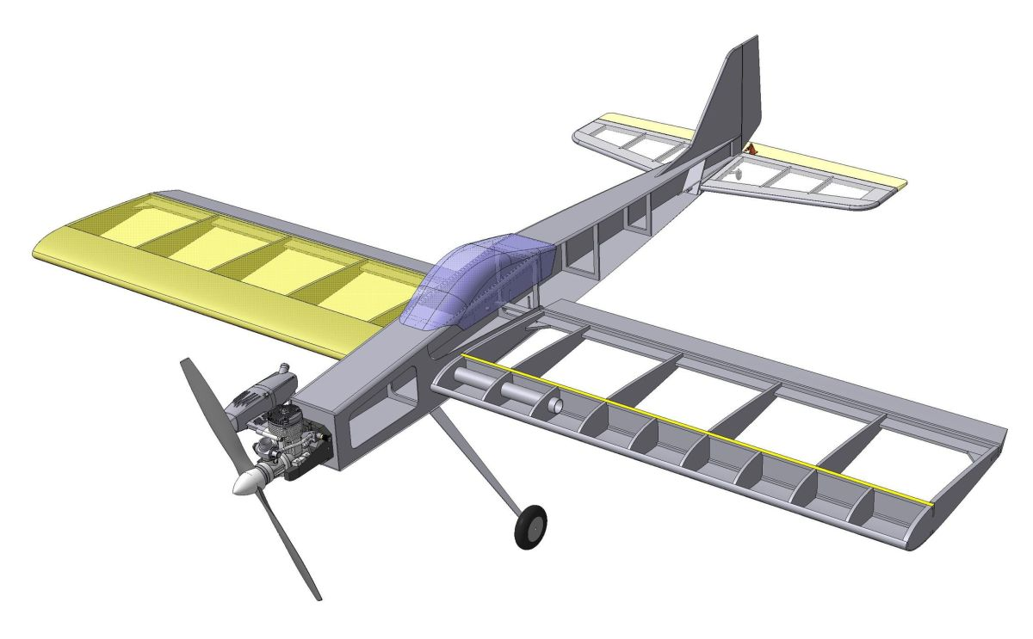
Этапы проекта по созданию действующей авиамодели
Выбор модели
Выбор материала
Изготовление деталей
Сборка модели
Подбор двигателя
Установка двигателя
Подбор системы радиоуправления
Установка системы радиоуправления
Испытания
Корректировка в соответствии с результатами испытаний
Участие в соревнованиях

Slide 14
Результат
Этап работы | «Продуктовый» результат | Образовательный результат
Выбор модели | Чертеж модели | Умение выбирать интересующий объект, оценка реалистичности
Изготовление деталей | Детали, необходимые для модели | Умение работать с материалом
Сборка модели | Готовая модель | Целеустремленность, умение доводить дело до конца
Подбор двигателя и системы управления | Работающая модель | Умение анализировать и выбирать оптимальное решение
Испытания | Летающая модель | Умение управлять
Доработка в соответствии с результатами испытаний | Усовершенствованная модель | Умение анализировать результат, выявлять и признавать ошибки,, и корректировать результат
Участие в соревнованиях | Победа в соревнованиях | Опыт самореализации

Slide 15
Характер проекта в зависимости от ведущей цели
Освоение навыков работы лобзиком и техники склейки деталей
Победа на соревнованиях – комплексное проектирование под результат
Исследование характеристик полета в зависимости от профиля крыла
Подбор покрытия крыла с целью достижения максимальной скорости полета
Включение в предмет профессиональной деятельности

Slide 16
Общее и профессиональное образование
Профессиональное образование
Общее образование
10 класс
Готовность работать в заданной профессии
Способность к анализу и осознанному выбору
7 класс
Общие и профессиональные компетенции
Метапредметные и личностные результаты образования
4 класс
?
1 класс

Slide 17
Требования ФГОС к результатам обучения
предметные, включающие освоенные обучающимися умения специфические для данной предметной области, виды деятельности по получению нового знания в рамках учебного предмета…
метапредметные, включающие освоенные обучающимися межпредметные понятия и универсальные учебные действия (регулятивные, познавательные, коммуникативные), способность их использования в учебной, познавательной и социальной практике…
личностные, включающие готовность и способность обучающихся к саморазвитию и личностному самоопределению, сформированность их мотивации к обучению и целенаправленной познавательной деятельности…

Slide 18
Профориентационные задачи проектной смены
Знакомство с актуальной проблематикой современных науки и техники;
Навыки работы современными научными методами на современном оборудовании;
Личное знакомство с ведущими специалистами;
Знакомство с культурой современной профессиональной деятельности;
Создание работающих прототипов.

Slide 19
Работа над исследованием
Область исследования – к чему душа лежит?
Объект – что реально существующее выбираем?
Предмет – какое свойство объекта выбираем?
Цель – к чему стремимся?
Задачи – какие шаги по достижению цели?
Гипотеза – какой результат прогнозируем?
Методика – что делаем?
Данные – что получаем?
Обработка – какие методы используем?
Анализ – что и как мы сопоставляем?
Результат – что мы получили? Подтвердилась ли гипотеза?

Slide 20
Работа над проектом
Область проектирования – к чему душа лежит?
Образ будущего – давайте помечтаем…
Актуальность – зачем это нужно?
Цель – что создаем?
Критерии – какие качества объекта контролируем?
Задачи – какие шаги по достижению цели?
План – какова последовательность действий?
Ресурсы – что нам понадобиться и как это получим?
Методика – какие приемы применяем?
Корректировка – что изменяем, если что-то идет не так?
Результат – что получили, соответствует ли замыслу?

Slide 21
Проектная команда
Теоретик-аналитик
Проблема
Организатор
Цель
Проектировщик
Задачи
Объект
Исследователь
Предмет
Гипотеза
Экспериментатор
Метод
Проектная команда
Результат
Дизайнер
Презентация
PR-менеджер
Популяризация

Slide 22
Параметры психолого-педагогической оценки проекта
Насколько могут достигаться метапредметные и личностные результаты образования?
Полученный результат (продукт) – будет иметь исключительно познавательную ценность, или его можно будет применить для практики/дальнейшей работы?
Условия для освоения и понимания метода практической работы, норм и методик научной работы.
Условия для самостоятельности и осознанности выполнения работы в целом.
Качество педагогического проекта выполнения работы (этапность, возрастная специфика и др.).

Slide 23
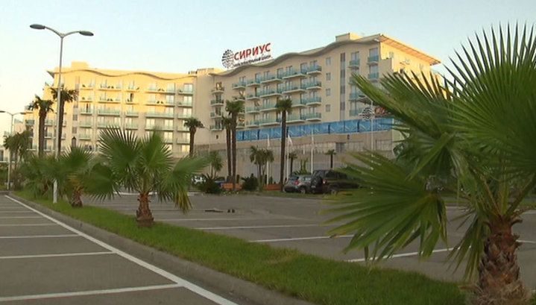
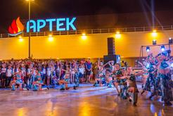

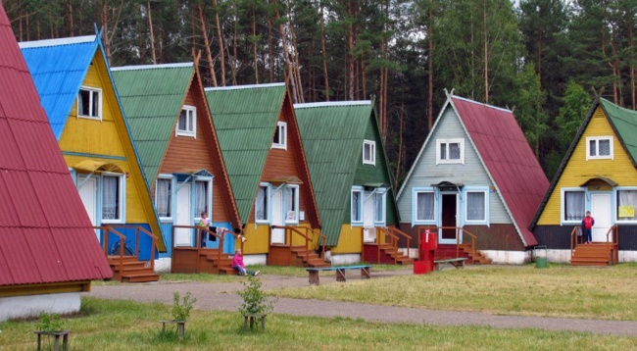
Образовательные программы в условиях отдыха детей и их оздоровления
ОЦ «Сириус» – профессионально-ориентированные программы в области передовых науки и техники
ВДЦ «Артек», «Океан», «Смена», «Орленок» – образовательные программы с тематическими партнерами
Региональные тематические профильные смены для талантливых детей
Профильные занятия в лагерях: оздоровительных, с дневным пребыванием и др.

Slide 24
Стратегия научно-технологического развития РФ
Ученые, разработчики технологий
Всероссийский конкурс иссл. и пр.
Инженеры, технологи
Инженеры будущего Олимпиада НТИ
Специалисты рабочих специальностей
Wordskills

Slide 25




Преемственность исследовательской и проектной деятельности
Дошкольники и младшие школьники | Конкурс «Я-Исследователь» | Развитие интереса к наукам и инженерии
Средний школьный возраст (5-7 классы) | Конкурс «Тропой открытий В.И.Вернадского» | Становление исследователь-ских и проектных умений
Старший школьный возраст | Всероссийские чтения им. В.И.Вернадского | Профориента-ция в области интеллектуаль-ного труда
Студенты | Ломоносов | Профессио-нальная подготовка

Slide 26

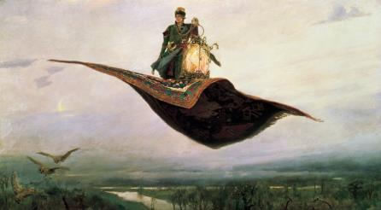
Всероссийский конкурс исследовательских работ и творческих проектов дошкольников и младших школьников «Я-Исследователь»
Финал – г. Сочи, май 2017 г.
17 регионов, 170 участников.

Slide 27


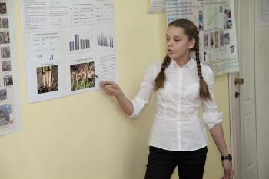
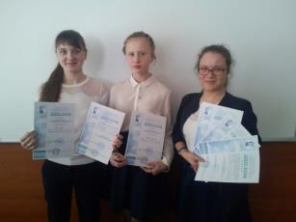
Всероссийский конкурс исследовательских работ «Тропой открытий В.И.Вернадского»
Участники – учащиеся 5-х-7-х классов;
Критерии, соответствующие возрасту участников;
Секции: естественнонаучная, гуманитарная;
160 участников 23 региона.

Slide 28

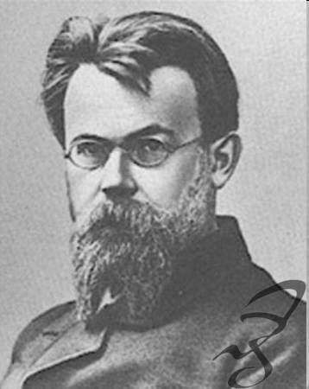
Всероссийский конкурс юношеских исследовательских работ им. В.И.Вернадского
Около 10 000 работ;
Более 70 регионов РФ;
37 региональных конференций;
Выход на программу стипендиатов Фонда.

Slide 29
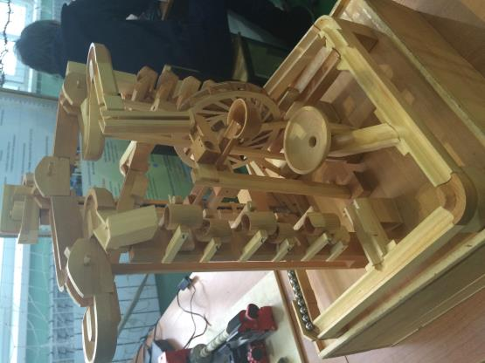

Slide 30
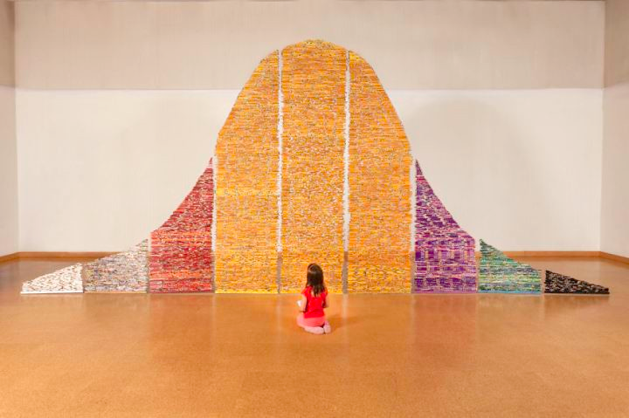
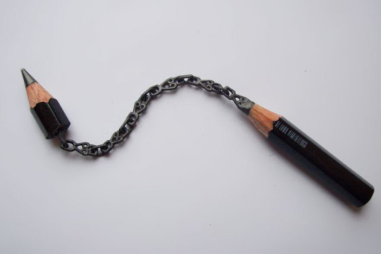
Карандаши обычно используются для рисования и раскрашивания, но некоторые художники создают из этих простых предметов поистине грандиозные вещи типа этих удивительных необычных скульптур. Создание таких арт-объектов требует не только проявления креативности, но и применения

Slide 31
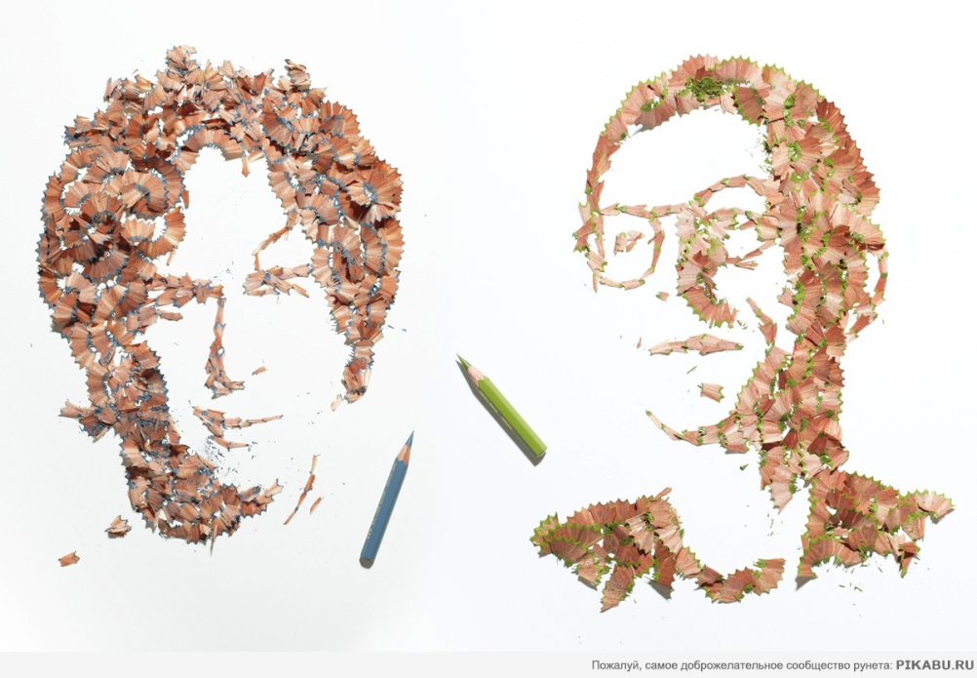

Slide 32
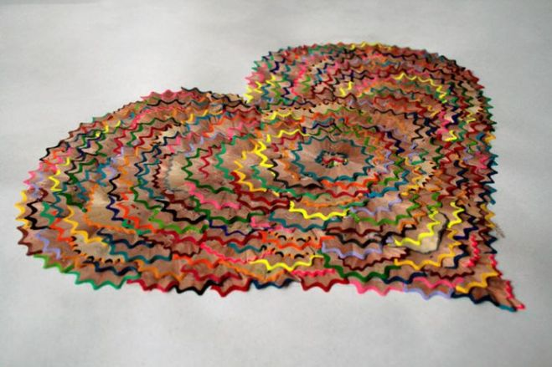
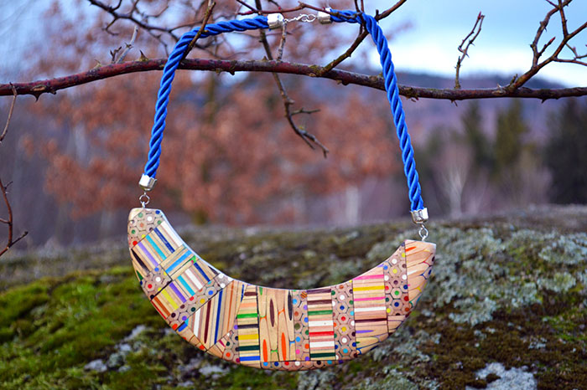

Slide 33
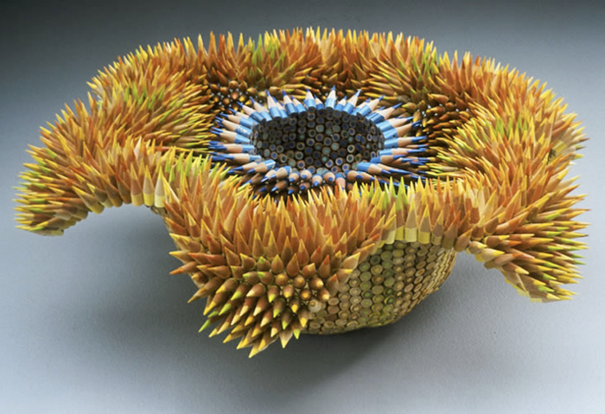
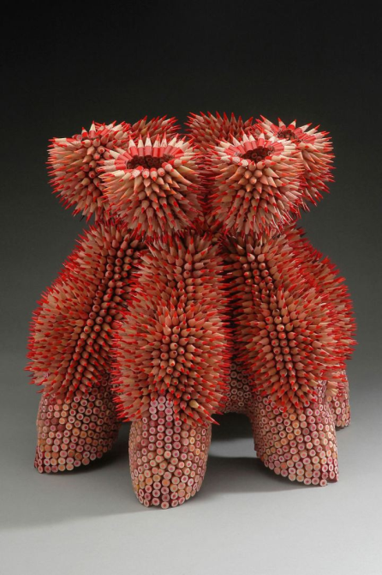

Slide 34


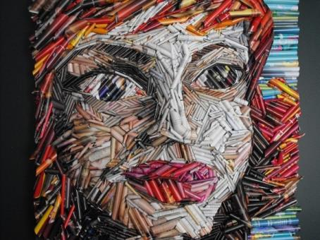

Slide 35
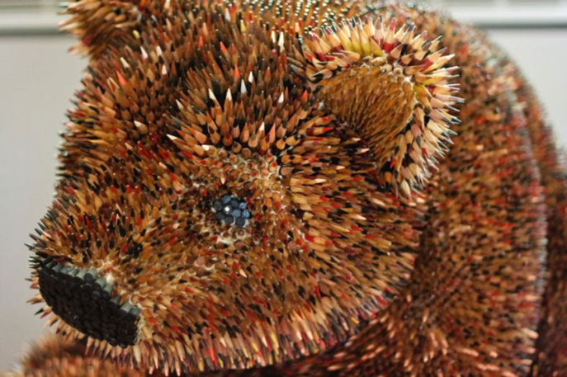
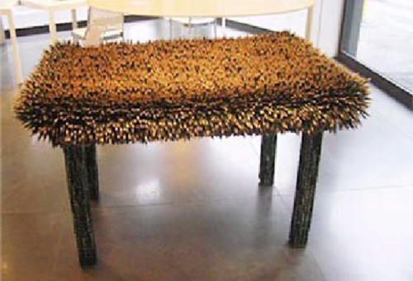

Slide 36

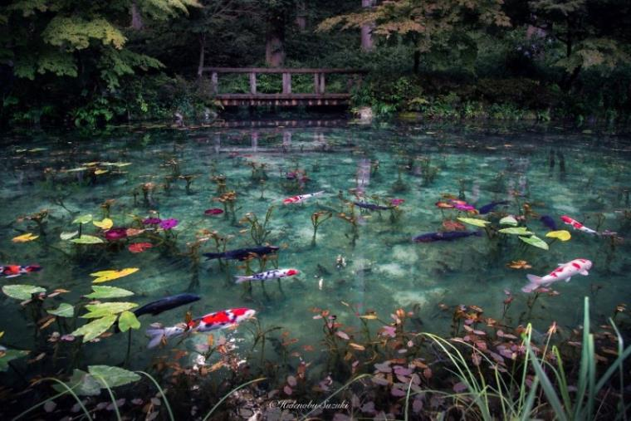
Арт объект создание биосистемы на основе картины Моне

